Slide 1



软件测试模型
G17
——基于微信开发者工具的飞翔小鸟开发
小组：G017
组长：周诚信
组员：陈骁，李以昕
Notes:
[-婷婷]旗舰店https://[-婷婷]

Slide 2
V模型
W模型
目录
X模型
H模型

Slide 3
1
V模型

Slide 4
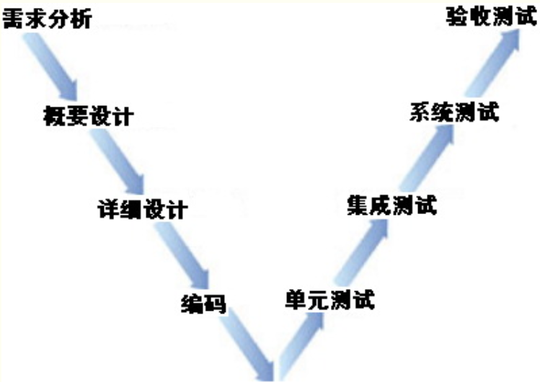
V模型
V模型优点
自上而下逐步求精，每个阶段分工明确，便于整体项目的把控。
V模型缺点
测试工作在编码之后，就导致错误不能及时的进行修改
现实场景中，需求经常变化，导致步骤反复执行，返工量很大，灵活度较低。

Slide 5
2
W模型

Slide 6
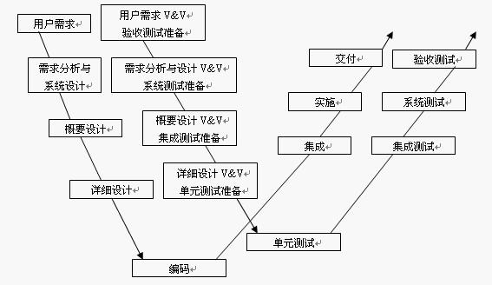
W模型
W模型是V模型的发展，强调的是测试伴随着整个软件开发周期，而且测试的对象不仅仅是程序，需求、功能和设计同样要测试。有利于尽早地发现问题。

Slide 7
W模型
W模型优点 | W模型优点
测试伴随着整个软件的开发周期, 更早的介入测试，可以发现初期的缺陷，修复成本低 | 开发和测试依然是线性的关系，需求的变更和调整，依然不方便
 | 如果没有文档，根本无法执行w模型；对于项目组成员的技术要求更高
 | W模型中软件的开发是需求、设计、编码等一系列串行的活动，无法支持迭代、自发性以及变更调整。

Slide 8
3
X模型

Slide 9
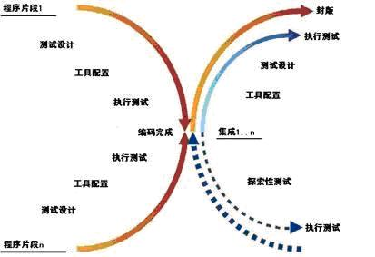
X模型
X模型的左边是针对程序进行的编码和测试，此后通过频繁的交接,通过集成最终合成为可执行的程序。X模型能够帮助有经验的测试人员在测试计划之外发现更多的软件错误。

Slide 10
4
H模型

Slide 11
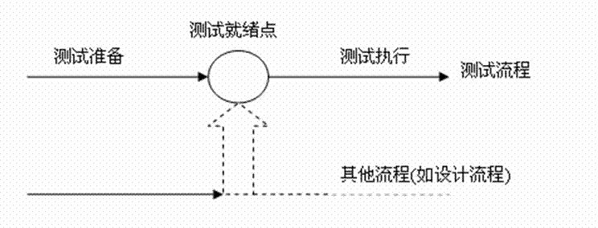
H模型
H 模型将测试活动分离出来，形成一个完全独立的流程。当测试条件成熟，并且测试准备工作已经完成，进入了测试就绪点，测试执行活动才可以进行。H 模型中 “其他流程”的测试为整个产品包中所有的对象，测试贯穿产品的整个生命周期

Slide 12
H模型
H模型优点 | H模型缺点
软件测试完全独立，贯穿整个生命周期，且与其他流程并发进行； | 不知道测试准备到什么时候是合适的，就绪点在哪里，这就对后续的测试执行的启动带来很大困难；
软件测试可以根据被测物的不同而分层次、分阶段、分次序的执行，同时也是可以被迭代的。 | 要求能够很好的定义每个迭代的规模；
 | 由于模型很灵活，必须要定义清晰的规则和管理制度

Slide 13
绩效评定
陈骁： 工作内容：搜集资料，制作PPT
评 分：9.0
周诚信
工作内容：无
评 分：0.0
李以昕
工作内容：无
评 分：0.0

Slide 14
参考资料
参考资料：
[1] https://blog.csdn.net/jingminminwangbobo/article/details/82931670 [2] https://www.cnblogs.com/zhuifeng-mayi/p/9853123.html
[3] https://www.cnblogs.com/jessica2010/articles/1654056.html
[4] https://blog.csdn.net/fynjy/article/details/47956451
书籍： 《软件工程导论（第9版）》张海藩，牟永敏编著

Slide 15
感谢聆听

